Slide 1
AKKA 介绍及使用

Slide 2
目录
一、 Actor模型
二、AKKA介绍
三、线程调度
四、邮箱
五、消费路由

Slide 3
Actor模型
Actor模型最早在1973年由Carl Hewitt提出，它高度抽象了分布式并行程序的运行模式，从底层屏蔽了线程和锁机制的管理。Actor模型认为，并行计算的最小单元就是一个Actor实例，而每个实例拥有自己的状态和行为。大型系统中，可能存在成千上万个Actor实例，他们之间通过消息的方式进行通信。

Slide 4
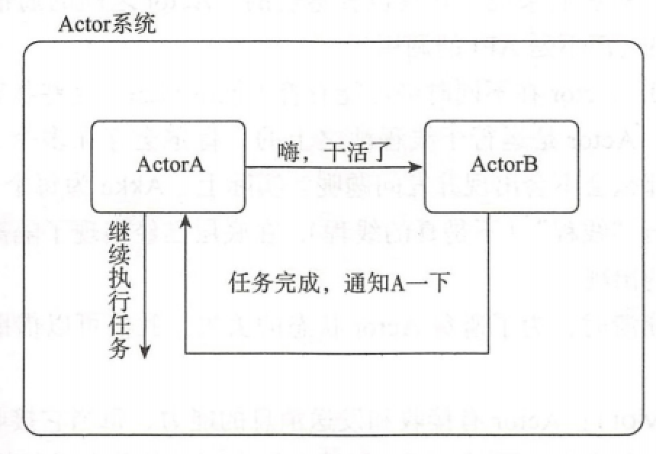
Actor异步通信流程
在执行某个计算任务时，会给对应的Actor实例发送一个相关的消息，该Actor在接收消息后开始执行计算任务，由于整个消息通信是异步的，所以不必等到Actor执行完整个过程就能执行下一步(发送消息后会马上返回)，这种一部通信大大提高了程序的响应性。

Slide 5
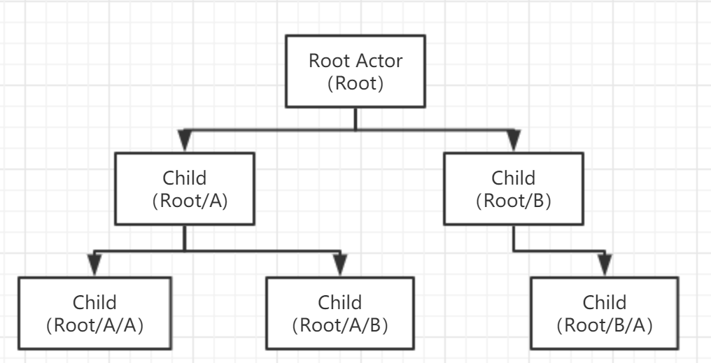
Actor层级系统
Actor系统中的每个actor总是可以通过其地址唯一标识。Akka中使用层级的模式来命名，也可以使用随机生成的唯一键。

Slide 6
Akka是什么
官方定义：AKKA是在Java虚拟机(JVM)上构建高并发、分布式、弹性消息驱动应用的开源工具包。
Akka是开源的，采用Scala实现，提供Java和Scala API。
特点：并行与并发；异步非阻塞；高容错性；持久化；轻量级。

Slide 7
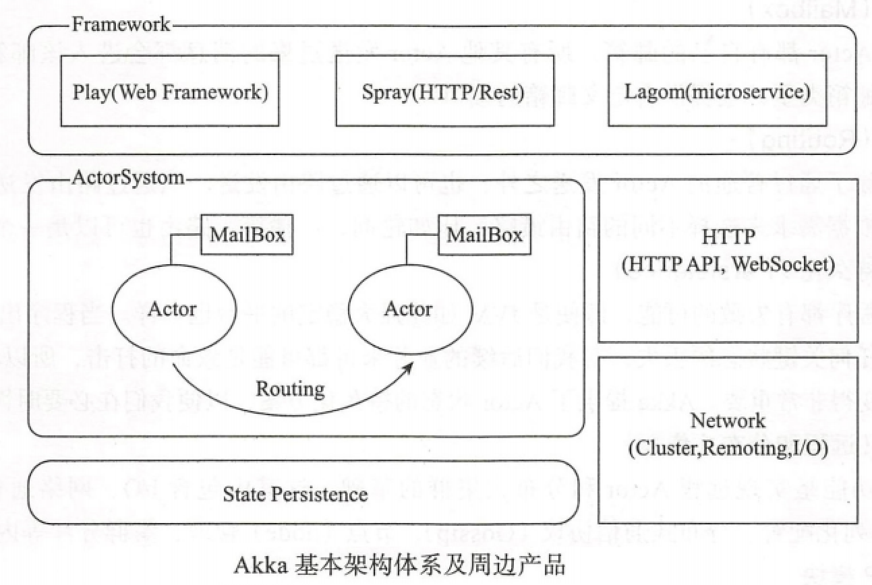
AKKA体系结构
Actor是Akka的核心概念，也是最基本的执行单元。Akka中，整个Actor体系被抽象成一个ActorSystem,他是一个层级的结构，拥有公共行为的配置换管理。

Slide 8
Actor组件
Actor是高度抽象的对象引用，包含以下要素:
引用(Actor Reference)： Actor的引用不同于普通对象的引用，也不能用new的方式创建Actor对象。一个ActorRef对象可能存在于本地，也可能存在于远程节点，但对于我们来说，位置是透明的。Actor间的通信和执行任务都是通过消息驱动的(而不是API的调用)
状态(state): Actor在不同时刻有不同的状态，这些状态用变量表示，在底层实现上，Actor是运行于线程池之上。
行为(behavior): Actor有接受和发送消息的能力，接到一条消息后，就可执行某个业务操作。
监督策略：父Actor拥有监管子Acotor的义务。在监管时，需要根据不同的情况选择不同的方案(停止，重启，恢复或失败上溯)

Slide 9
Actor组件
邮箱：接收的消息都会存入邮箱；
路由：消息除由普通Actor发送外，还可由路由发送。
状态持久化：

Slide 10
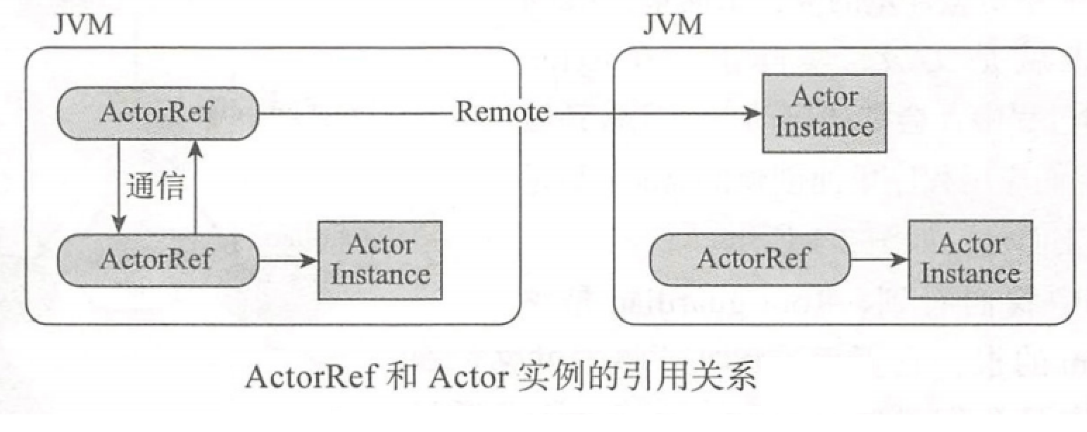
ActorRef和Actor实例关系

Slide 11
AKKA把所有功能划分成了不同的模块：
核心模块：akka-actor
其他：akka-persistence\akka-remote\akka-cluster, 分别用于实现持久化，远程和集群等功能。

Slide 12
线程调度
在AKKA中，Actor消息通信和任务执行建立在一个完全透明的调度机制之上，他隐藏了底层线程池的实现细节。调度机制类似于一个消息中心控制器，所有的消息、任务都由它负责分发和派送。

Slide 13
什么是dispatcher?
AKKA 中，Actor任务(消息)由Dispatcher进行分配并执行，所以它基本上是整个系统吞吐量的最关键因素。
实际项目中，actor可能需要处理各种不同类型的任务，有的任务耗时长，或者长时间阻塞，而有的任务则处理较快，不会造成阻塞，大部分时候，我们会将这两类的任务做线程资源上的隔离，即分配不同的dispatcher处理他们，以避免某类任务耗尽线程而让其他请求等待的情况。

Slide 14
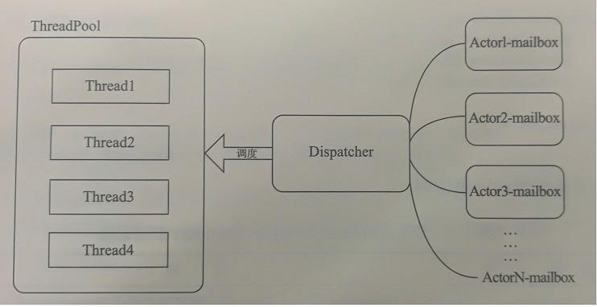
Dispatcher 线程调度

Slide 15
Executor选择
Thread-pool-executor：基于普通的线程池，有一个工作队列，当线程空闲时会从队列中获取任务并执行。
Fork-join-executor: 基于工作线程的窃取，工作思路是将大的计算任务拆分成小的任务然后执行，最后合并结果。
Akka的默认选择的是fork-join-executor.

Slide 16
使用Dispatcher
代码方式
配置方式

Slide 17
PinnedDispatcher
其是另一种类型的dispatcher类型，他会为每个Actor提供质优一个线程的线程池，该线程池为Actor独有。当Actor处理比较耗时、阻塞的操作时，使用pinneddispatcher将会非常有效。
大部分时候，pinneddispatcher和thread-pool-executor一起使用。

Slide 18
邮箱
给一个Actor发送消息时，并不是直接依赖API之间的传参方式，而是会把消息先发送给Actor的邮箱(mailbox)里面，然后Actor会从自己的邮箱里取出这些消息。
Actor的邮箱是一个队列结构，所有发过来的消息都会在该队列进行排队，默认情况下，他遵循FIFO模式，其他模式可以自定义。

Slide 19
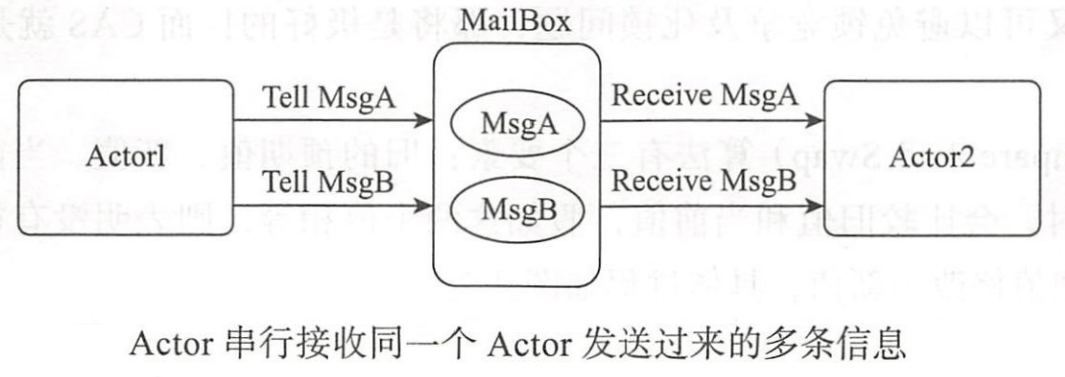
Actor收/发消息

Slide 20
内置邮箱
UnboundedMailBox(默认)
BoundedMailBox
其他类型的邮箱

Slide 21
配置邮箱
直接在配置文件中配置邮箱
创建actor时调用withMailbox来关联指定的邮箱
将邮箱配置到dispatcher，然后actor关联到dispatcher

Slide 22
消息路由
消息可以通过多种方式送达目的地，如tell,ask,forward等，这些简单的，但对于复杂的消息投递逻辑，比如轮询投递，随机投递，广播组等，就需要用到akka中的路由组件。

Slide 23
Router和Routee
Router表示路由器，消息会进入路由器转发出去，相当于消息的中转站，从程序实现上讲，它既可以是一个Router对象，也可以是一个Actor引用。
Routee表示路由目标，从路由器转发出来的消息会进入对应的路由目标，在使用前，需要通过配置或程序指定路由逻辑(即以什么方式对消息进行投递，比如轮询、随机还是广播)

Slide 24
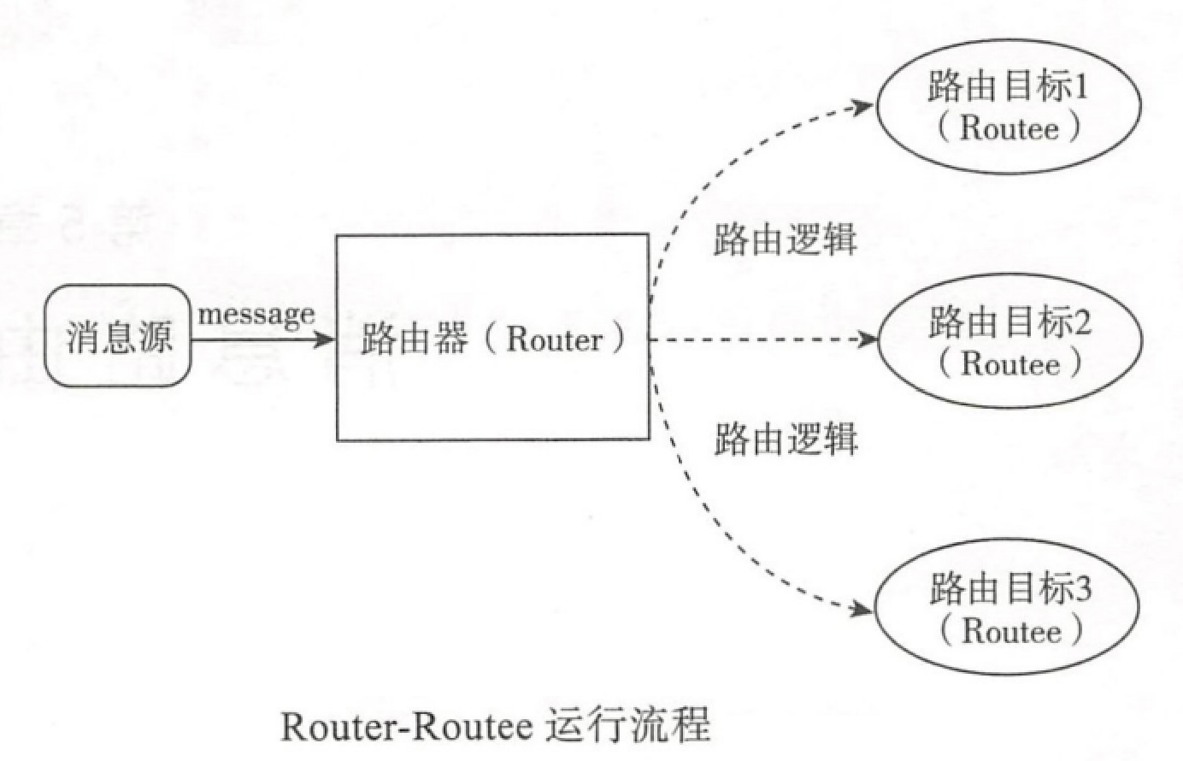
Router-Routee运行流程
AKKA提供akka.routing.Router和akka.routing.Routee来处理路由功能，使用时先定义路由目标的Actor，然后将它们包装成Routee对象，最后通过Router将消息根据路由逻辑转发给它们。

Slide 25
路由Actor
创建一个路由Actor有两种模式:pool和group
Pool：路由器Actor会创建子Actor作为其，Routee并对其监督和监控，当某个Routee终止时将其移除；
Group: 将Routee的生产方式放在外部，然后路由器Actor通过路径对这些目标进行消息发送。

